Slide 1

Informe de avance Plan Departamental de Desarrollo
Vigencia 2021 – PRIMER TRIMESTRE
Fuente AVANCE FISICO:
AVANCE FINANCIERO: Ejecución presupuestal Secretaría de Hacienda nivel central e Información directa descentralizadas corte a 31 de marzo 2021

Slide 2

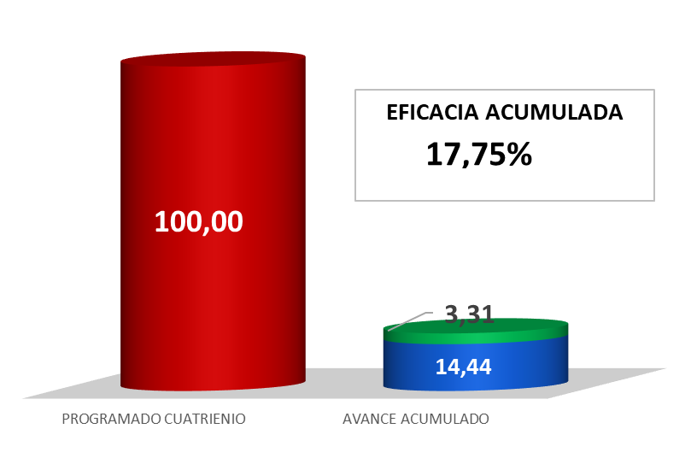
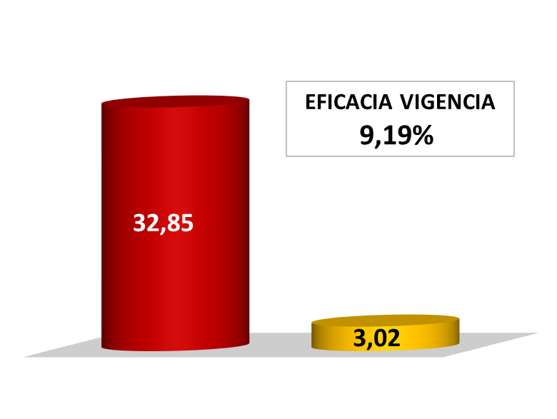
AVANCE DE EJECUCIÓN FÍSICA PDD
FUENTE: Información entidades reportada a la Secretaría de Planeación - Corte a 31 de Marzo 2021
ACUMULADO CUATRIENIO
VIGENCIA 2021
2021
Programado
2020
Ejecutado

Slide 3
RANKING DE ENTIDADES - AVANCE FÍSICO ACUMULADO PDD CUATRIENIO
FUENTE: Dirección Seguimiento y Evaluación con base en reporte entidades – información corte a 31 de Mazo 2021

Slide 4
RANKING DE ENTIDADES - AVANCE FÍSICO VIGENCIA 2021
FUENTE: Dirección Seguimiento y Evaluación con base en reporte entidades – información corte a 31 de Mazo 2021

Slide 5
RANKING DE ENTIDADES - AVANCE FINANCIERO VIGENCIA 2021
FUENTE: Ejecución presupuestal 31 de marzo de 2021 - Dirección de presupuesto Secretaría de Hacienda

Slide 6
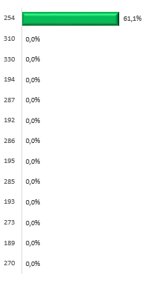
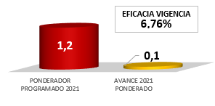
Análisis Ejecución 2021 (Trimestre I)
SECRETARÍA DE AGRÍCULTURA
AVANCE FÍSICO
EJECUCIÓN FINANCIERA
Apropiado
RPC
% EJECUCIÓN METAS
Entre 100 y 60% | 1
Entre 59 y 25% | 0
Entre 24 y 0% | 12
Sin Programación | 0
TOTAL DE METAS | 13

Slide 7
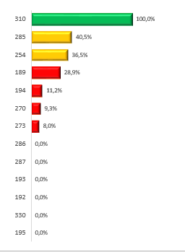
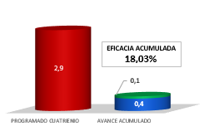
Análisis Ejecución Cuatrienio
SECRETARÍA DE AGRÍCULTURA
AVANCE FÍSICO
EJECUCIÓN FINANCIERA
2021
2020
Apropiado
RPC
% EJECUCIÓN METAS
Entre 100 y 50% | 1
Entre 49 y 32% | 2
Entre 31 y 0% | 10
TOTAL DE METAS | 13

Slide 8
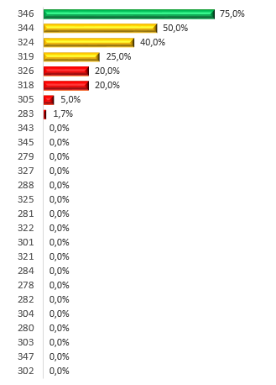
Análisis Ejecución 2021 (Trimestre I)
SECRETARÍA DEL AMBIENTE
AVANCE FÍSICO
EJECUCIÓN FINANCIERA
Apropiado
RPC
% EJECUCIÓN METAS
Entre 100 y 60% | 1
Entre 59 y 25% | 3
Entre 24 y 0% | 22
Sin Programación | 0
TOTAL DE METAS | 26

Slide 9
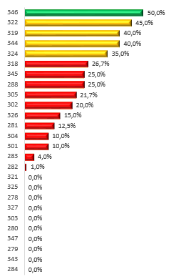
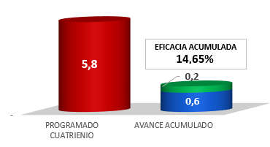
Análisis Ejecución Cuatrienio
SECRETARÍA DEL AMBIENTE
AVANCE FÍSICO
EJECUCIÓN FINANCIERA
2021
2020
Apropiado
RPC
% EJECUCIÓN METAS
Entre 100 y 50% | 1
Entre 49 y 32% | 4
Entre 31 y 0% | 21
TOTAL DE METAS | 26

Slide 10
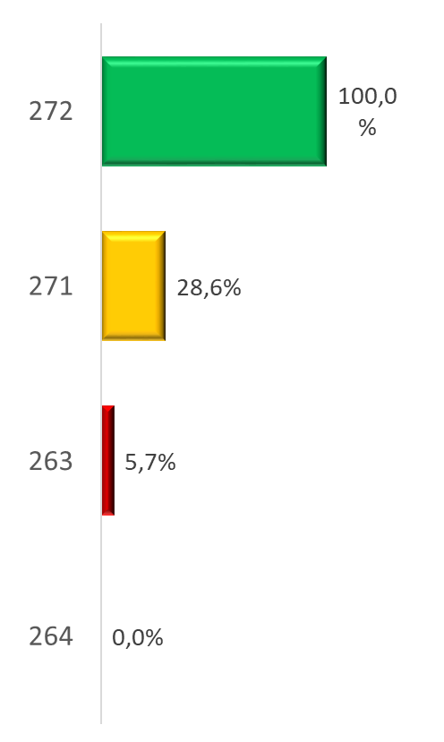
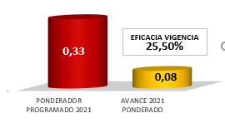
Análisis Ejecución 2021 (Trimestre I)
SECRETARÍA DE ASUNTOS INTERNAC.
AVANCE FÍSICO
EJECUCIÓN FINANCIERA
Apropiado
RPC
% EJECUCIÓN METAS
Entre 100 y 60% | 1
Entre 59 y 25% | 1
Entre 24 y 0% | 2
Sin Programación | 0
TOTAL DE METAS | 4

Slide 11
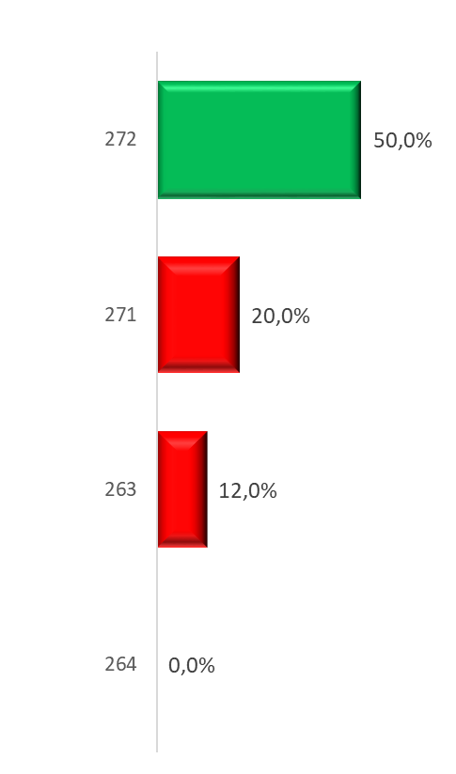
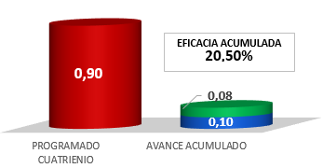
Análisis Ejecución Cuatrienio
SECRETARÍA DE ASUNTOS INTERNAC.
AVANCE FÍSICO
EJECUCIÓN FINANCIERA
2021
2020
Apropiado
RPC
% EJECUCIÓN METAS
Entre 100 y 50% | 1
Entre 49 y 32% | 0
Entre 31 y 0% | 3
TOTAL DE METAS | 4

Slide 12
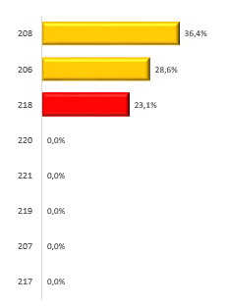
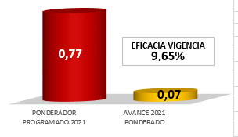
Análisis Ejecución 2021 (Trimestre I)
SECRETARÍA DE CIENCIA, TEC. E INN.
AVANCE FÍSICO
EJECUCIÓN FINANCIERA
Apropiado
RPC
% EJECUCIÓN METAS
Entre 100 y 60% | 0
Entre 59 y 25% | 2
Entre 24 y 0% | 6
Sin Programación | 0
TOTAL DE METAS | 8

Slide 13
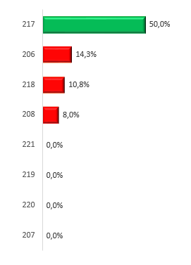
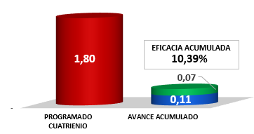
Análisis Ejecución Cuatrienio
SECRETARÍA DE CIENCIA, TEC. E INN.
AVANCE FÍSICO
EJECUCIÓN FINANCIERA
2021
2020
Apropiado
RPC
% EJECUCIÓN METAS
Entre 100 y 50% | 1
Entre 49 y 32% | 0
Entre 31 y 0% | 7
TOTAL DE METAS | 8

Slide 14
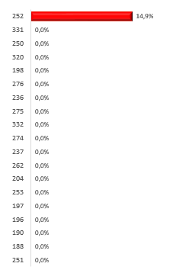
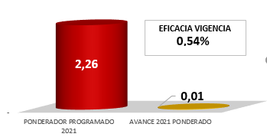
Análisis Ejecución 2021 (Trimestre I)
SECRETARÍA DE COMPETITIVIDAD
AVANCE FÍSICO
EJECUCIÓN FINANCIERA
Apropiado
RPC
% EJECUCIÓN METAS
Entre 100 y 60% | 0
Entre 59 y 25% | 0
Entre 24 y 0% | 19
Sin Programación | 0
TOTAL DE METAS | 19

Slide 15
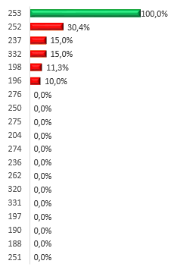
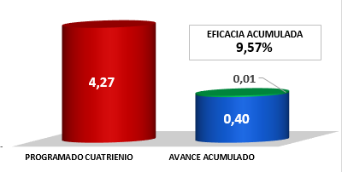
Análisis Ejecución Cuatrienio
SECRETARÍA DE COMPETITIVIDAD
AVANCE FÍSICO
EJECUCIÓN FINANCIERA
2021
2020
Apropiado
RPC
% EJECUCIÓN METAS
Entre 100 y 50% | 1
Entre 49 y 32% | 0
Entre 31 y 0% | 18
TOTAL DE METAS | 19

Slide 16
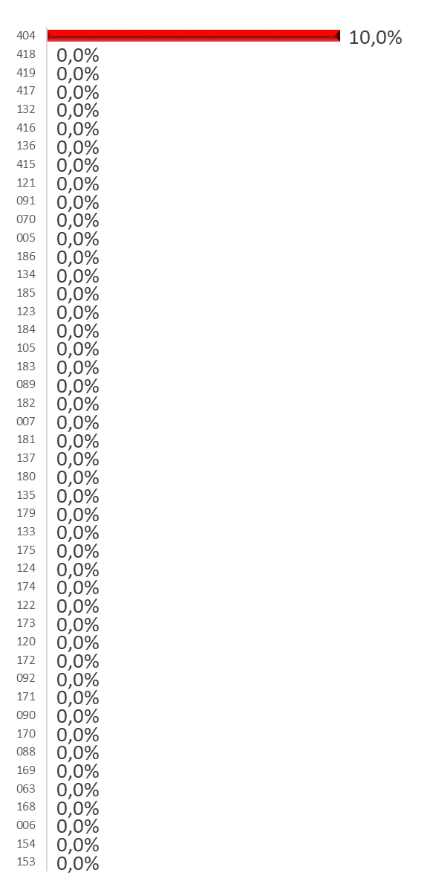
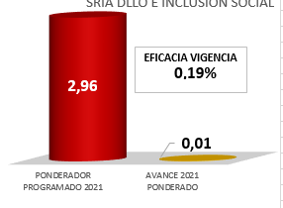
Análisis Ejecución 2021 (Trimestre I)
SECRETARÍA DE DESARROLLO E INC. SOCIAL
AVANCE FÍSICO
EJECUCIÓN FINANCIERA
Apropiado
RPC
% EJECUCIÓN METAS
Entre 100 y 60% | 0
Entre 59 y 25% | 0
Entre 24 y 0% | 44
Sin Programación | 2
TOTAL DE METAS | 46

Slide 17
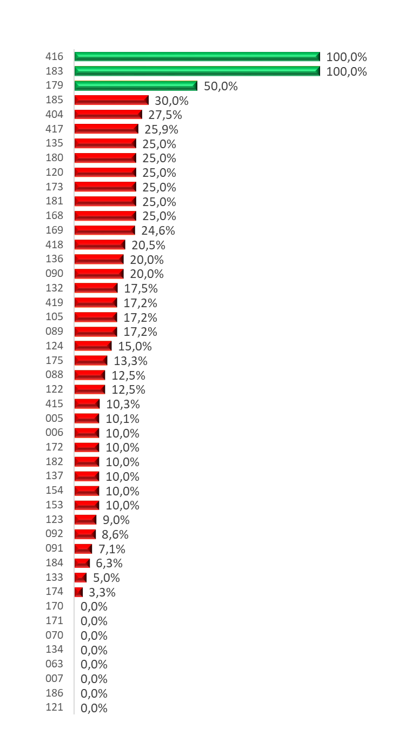
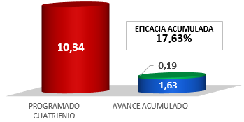
Análisis Ejecución Cuatrienio
SECRETARÍA DE DESARROLLO E INC. SOCIAL
AVANCE FÍSICO
EJECUCIÓN FINANCIERA
2021
2020
Apropiado
RPC
% EJECUCIÓN METAS
Entre 100 y 50% | 3
Entre 49 y 32% | 0
Entre 31 y 0% | 43
TOTAL DE METAS | 46

Slide 18
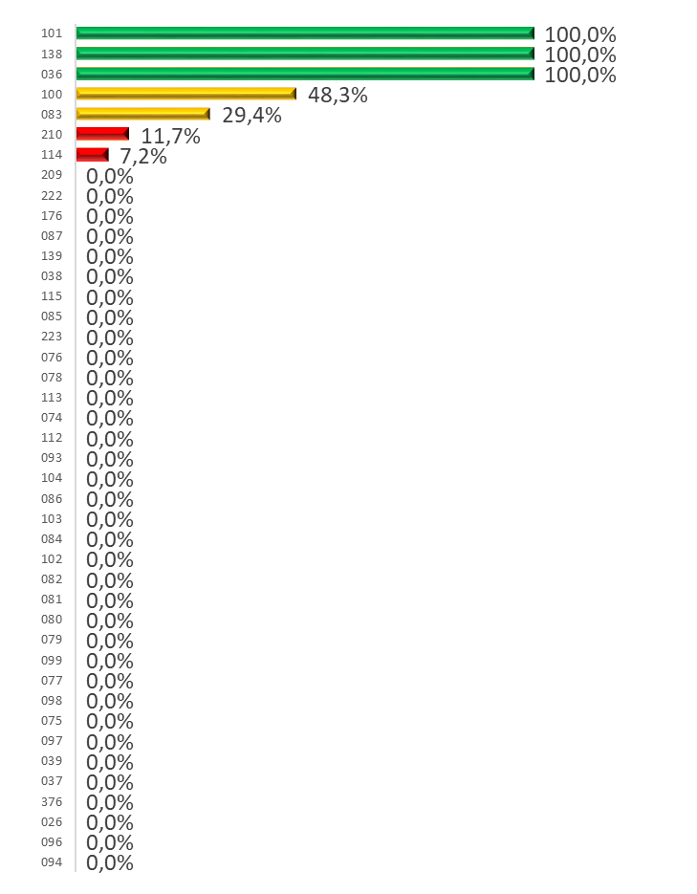
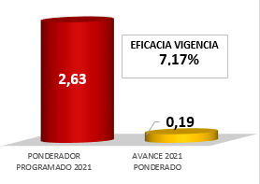
Análisis Ejecución 2021 (Trimestre I)
SECRETARÍA DE EDUCACIÓN
AVANCE FÍSICO
EJECUCIÓN FINANCIERA
Apropiado
RPC
Ejecutado ICCU
% EJECUCIÓN METAS
Entre 100 y 60% | 3
Entre 59 y 25% | 2
Entre 24 y 0% | 33
Sin Programación | 4
TOTAL DE METAS | 42

Slide 19
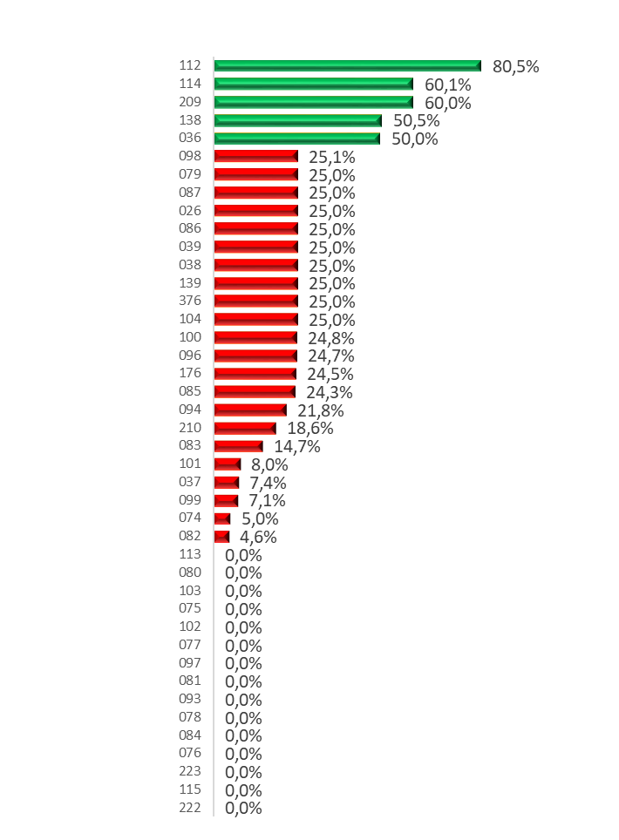
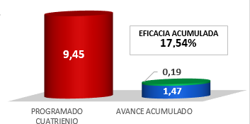
Análisis Ejecución Cuatrienio
SECRETARÍA DE EDUCACIÓN
AVANCE FÍSICO
EJECUCIÓN FINANCIERA
2021
2020
Apropiado
RPC
% EJECUCIÓN METAS
Entre 100 y 50% | 5
Entre 49 y 32% | 0
Entre 31 y 0% | 37
TOTAL DE METAS | 42

Slide 20
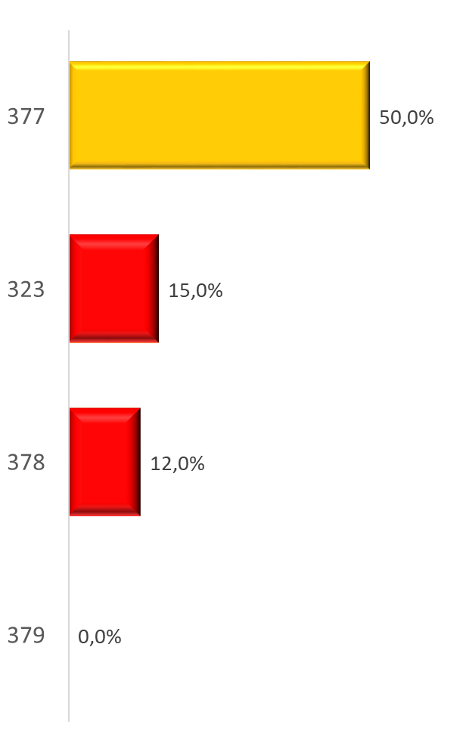
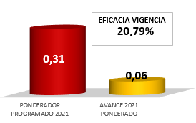
Análisis Ejecución 2021 (Trimestre I)
SECRETARÍA DE LA FUNCIÓN PÚBLICA
AVANCE FÍSICO
EJECUCIÓN FINANCIERA
Apropiado
RPC
% EJECUCIÓN METAS
Entre 100 y 60% | 0
Entre 59 y 25% | 1
Entre 24 y 0% | 3
Sin Programación | 0
TOTAL DE METAS | 4

Slide 21
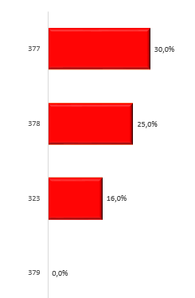
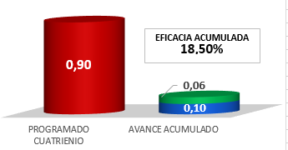
Análisis Ejecución Cuatrienio
SECRETARÍA DE LA FUNCIÓN PÚBLICA
AVANCE FÍSICO
EJECUCIÓN FINANCIERA
2021
2020
Apropiado
RPC
% EJECUCIÓN METAS
Entre 100 y 50% | 0
Entre 49 y 32% | 0
Entre 31 y 0% | 4
TOTAL DE METAS | 4

Slide 22
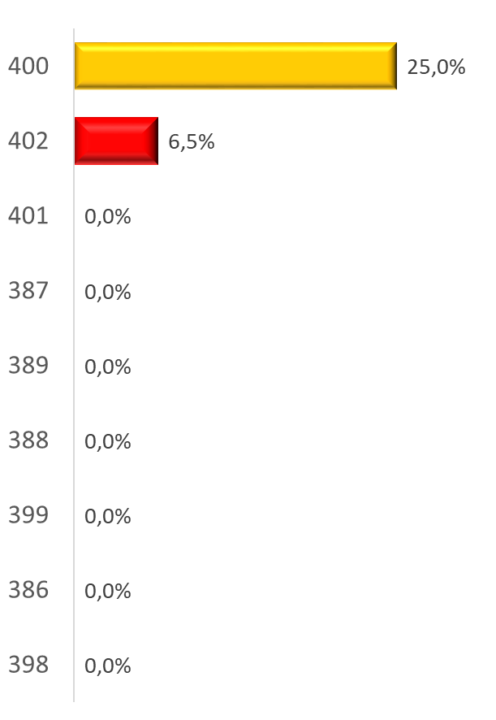
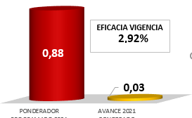
Análisis Ejecución 2021 (Trimestre I)
SECRETARÍA GENERAL
AVANCE FÍSICO
EJECUCIÓN FINANCIERA
Apropiado
RPC
% EJECUCIÓN METAS
Entre 100 y 60% | 0
Entre 59 y 25% | 1
Entre 24 y 0% | 8
Sin Programación | 0
TOTAL DE METAS | 9

Slide 23
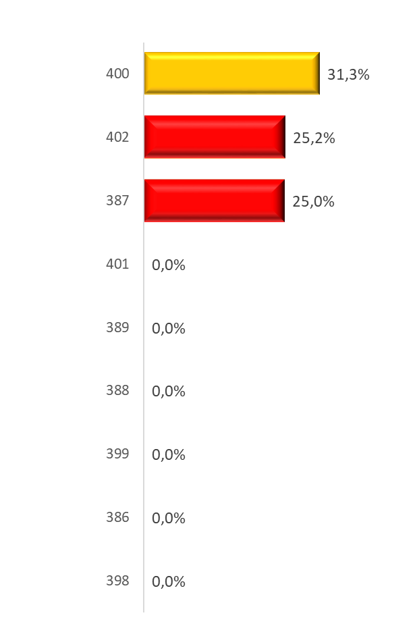
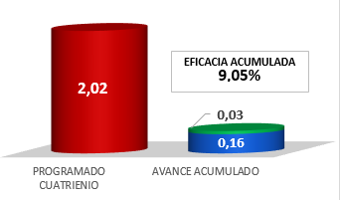
Análisis Ejecución Cuatrienio
SECRETARÍA GENERAL
AVANCE FÍSICO
EJECUCIÓN FINANCIERA
2021
2020
Apropiado
RPC
% EJECUCIÓN METAS
Entre 100 y 50% | 0
Entre 49 y 32% | 1
Entre 31 y 0% | 8
TOTAL DE METAS | 9

Slide 24
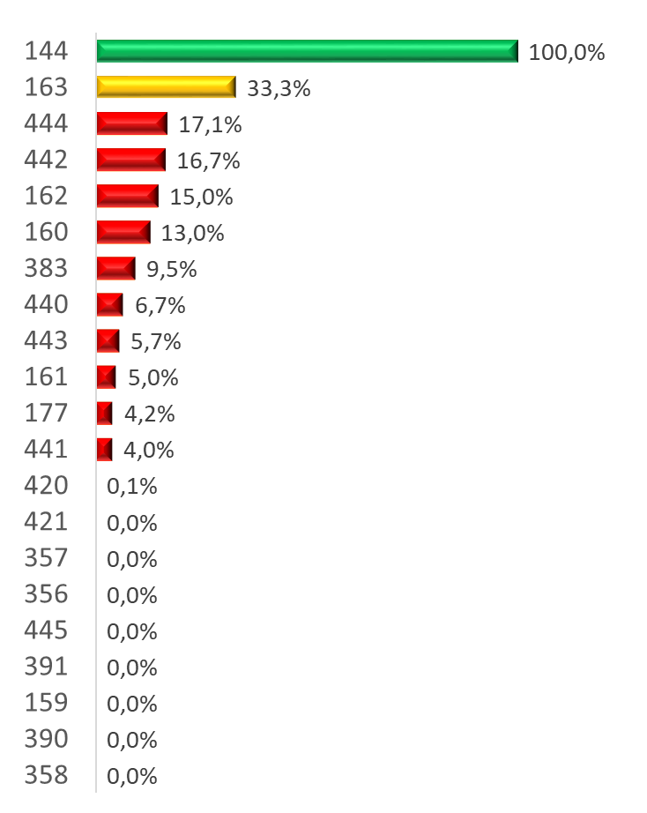
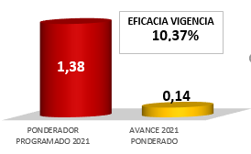
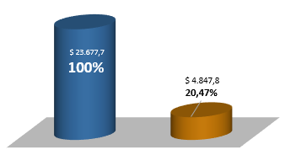
Análisis Ejecución 2021 (Trimestre I)
SECRETARÍA DE GOBIERNO
AVANCE FÍSICO
EJECUCIÓN FINANCIERA
Apropiado
RPC
% EJECUCIÓN METAS
Entre 100 y 60% | 1
Entre 59 y 25% | 1
Entre 24 y 0% | 19
Sin Programación | 0
TOTAL DE METAS | 21

Slide 25
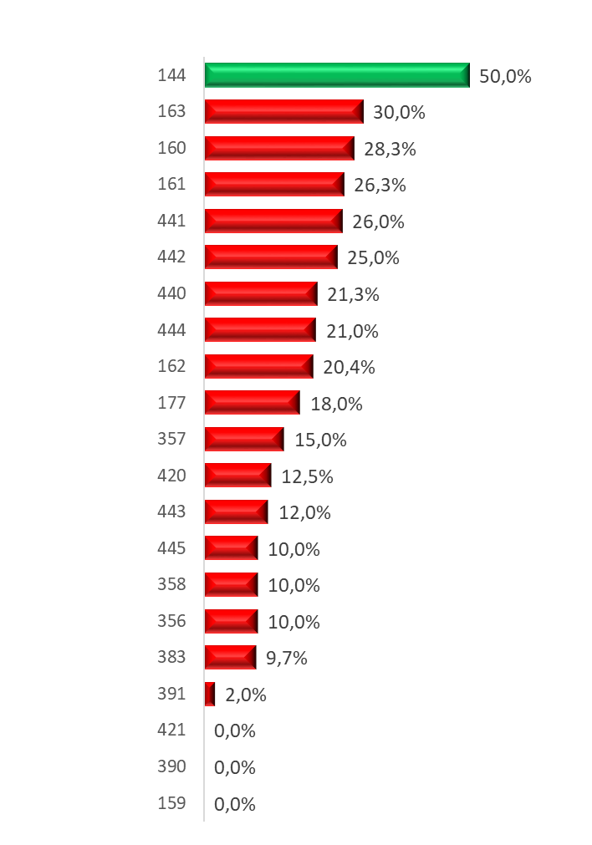
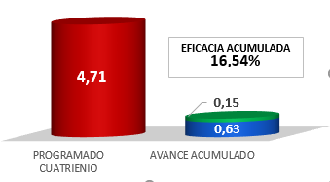
Análisis Ejecución Cuatrienio
SECRETARÍA DE GOBIERNO
AVANCE FÍSICO
EJECUCIÓN FINANCIERA
2021
2020
Apropiado
RPC
% EJECUCIÓN METAS
Entre 100 y 50% | 1
Entre 49 y 32% | 0
Entre 31 y 0% | 20
TOTAL DE METAS | 21

Slide 26
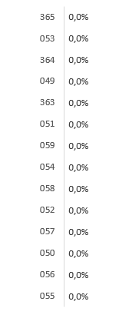
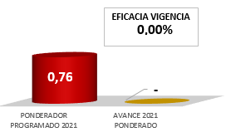
Análisis Ejecución 2021 (Trimestre I)
SECRETARÍA DE HÁBITAT Y VIVIENDA
AVANCE FÍSICO
EJECUCIÓN FINANCIERA
Apropiado
RPC
% EJECUCIÓN METAS
Entre 100 y 60% | 0
Entre 59 y 25% | 0
Entre 24 y 0% | 12
Sin Programación | 2
TOTAL DE METAS | 14

Slide 27
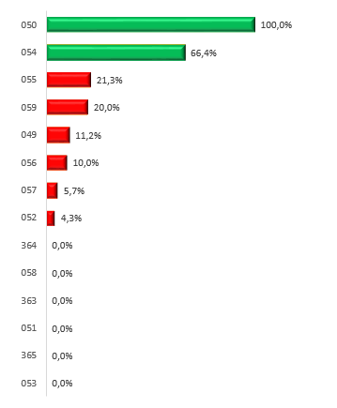
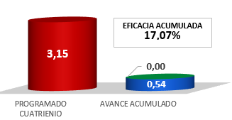
Análisis Ejecución Cuatrienio
SECRETARÍA DE HÁBITAT Y VIVIENDA
AVANCE FÍSICO
EJECUCIÓN FINANCIERA
2021
2020
Apropiado
RPC
% EJECUCIÓN METAS
Entre 100 y 50% | 2
Entre 49 y 32% | 0
Entre 31 y 0% | 12
TOTAL DE METAS | 14

Slide 28
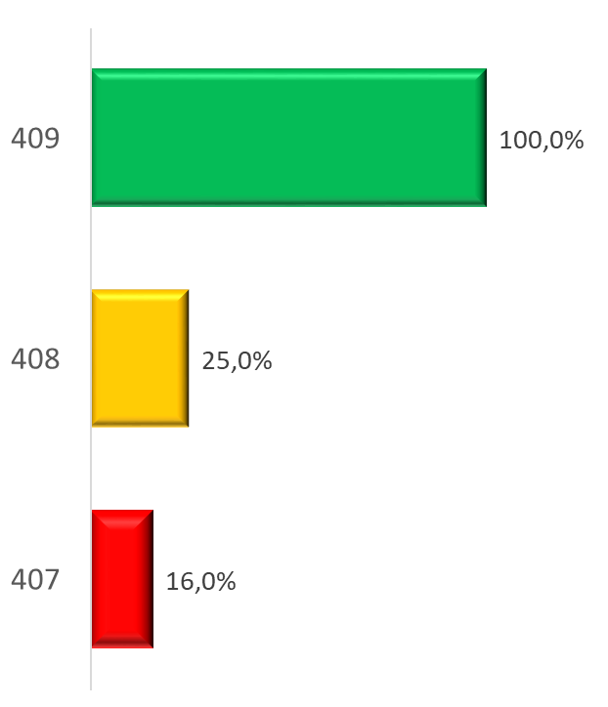
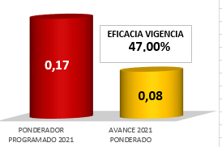
Análisis Ejecución 2021 (Trimestre I)
SECRETARÍA DE HACIENDA
AVANCE FÍSICO
EJECUCIÓN FINANCIERA
Apropiado
RPC
% EJECUCIÓN METAS
Entre 100 y 60% | 1
Entre 59 y 25% | 1
Entre 24 y 0% | 1
Sin Programación | 0
TOTAL DE METAS | 3

Slide 29
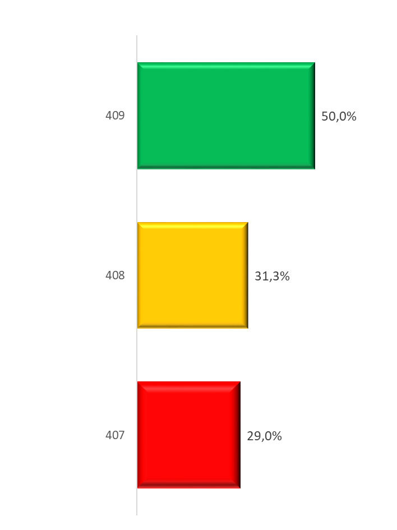
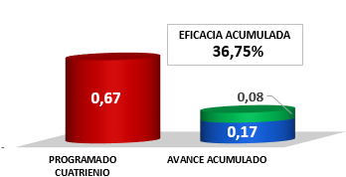
Análisis Ejecución Cuatrienio
SECRETARÍA DE HACIENDA
AVANCE FÍSICO
EJECUCIÓN FINANCIERA
2021
2020
Apropiado
RPC
% EJECUCIÓN METAS
Entre 100 y 50% | 1
Entre 49 y 32% | 1
Entre 31 y 0% | 1
TOTAL DE METAS | 3

Slide 30


Análisis Ejecución 2021 (Trimestre I)
SECRETARÍA DE INTEGRACIÓN REG.
AVANCE FÍSICO
EJECUCIÓN FINANCIERA
Apropiado
RPC
% EJECUCIÓN METAS
Entre 100 y 60% | 0
Entre 59 y 25% | 0
Entre 24 y 0% | 6
Sin Programación | 0
TOTAL DE METAS | 6

Slide 31


Análisis Ejecución Cuatrienio
SECRETARÍA DE INTEGRACIÓN REG.
AVANCE FÍSICO
EJECUCIÓN FINANCIERA
2021
2020
Apropiado
RPC
% EJECUCIÓN METAS
Entre 100 y 50% | 1
Entre 49 y 32% | 0
Entre 31 y 0% | 5
TOTAL DE METAS | 6

Slide 32


Análisis Ejecución 2021 (Trimestre I)
SECRETARÍA JURÍDICA
AVANCE FÍSICO
EJECUCIÓN FINANCIERA
Apropiado
RPC
% EJECUCIÓN METAS
Entre 100 y 60% | 0
Entre 59 y 25% | 0
Entre 24 y 0% | 1
Sin Programación | 0
TOTAL DE METAS | 1

Slide 33


Análisis Ejecución Cuatrienio
SECRETARÍA JURÍDICA
AVANCE FÍSICO
EJECUCIÓN FINANCIERA
2021
2020
Apropiado
RPC
% EJECUCIÓN METAS
Entre 100 y 50% | 0
Entre 49 y 32% | 1
Entre 31 y 0% | 0
TOTAL DE METAS | 1

Slide 34


Análisis Ejecución 2021 (Trimestre I)
SECRETARÍA DE MINAS Y ENERGÍA
AVANCE FÍSICO
EJECUCIÓN FINANCIERA
Apropiado
RPC
% EJECUCIÓN METAS
Entre 100 y 60% | 0
Entre 59 y 25% | 0
Entre 24 y 0% | 8
Sin Programación | 0
TOTAL DE METAS | 8

Slide 35


Análisis Ejecución Cuatrienio
SECRETARÍA DE MINAS Y ENERGÍA
AVANCE FÍSICO
EJECUCIÓN FINANCIERA
2021
2020
Apropiado
RPC
% EJECUCIÓN METAS
Entre 100 y 50% | 0
Entre 49 y 32% | 0
Entre 31 y 0% | 8
TOTAL DE METAS | 8

Slide 36


Análisis Ejecución 2021 (Trimestre I)
SECRETARÍA DE MUJER Y EQUI. DE GÉNERO
AVANCE FÍSICO
EJECUCIÓN FINANCIERA
Apropiado
RPC
% EJECUCIÓN METAS
Entre 100 y 60% | 0
Entre 59 y 25% | 0
Entre 24 y 0% | 7
Sin Programación | 0
TOTAL DE METAS | 7

Slide 37


Análisis Ejecución Cuatrienio
SECRETARÍA DE MUJER Y EQUI. DE GÉNERO
AVANCE FÍSICO
EJECUCIÓN FINANCIERA
2021
2020
Apropiado
RPC
% EJECUCIÓN METAS
Entre 100 y 50% | 0
Entre 49 y 32% | 1
Entre 31 y 0% | 6
TOTAL DE METAS | 7

Slide 38

Análisis Ejecución 2021 (Trimestre I)
SECRETARÍA DE TRANSPORTE Y MOVILIDAD
AVANCE FÍSICO
EJECUCIÓN FINANCIERA
Apropiado
RPC
% EJECUCIÓN METAS
Entre 100 y 60% | 0
Entre 59 y 25% | 0
Entre 24 y 0% | 7
Sin Programación | 0
TOTAL DE METAS | 7

Slide 39


Análisis Ejecución Cuatrienio
SECRETARÍA DE TRANSPORTE Y MOVILIDAD
AVANCE FÍSICO
EJECUCIÓN FINANCIERA
2021
2020
Apropiado
RPC
% EJECUCIÓN METAS
Entre 100 y 50% | 0
Entre 49 y 32% | 1
Entre 31 y 0% | 6
TOTAL DE METAS | 7

Slide 40


Análisis Ejecución 2021 (Trimestre I)
SECRETARÍA DE PLANEACIÓN
AVANCE FÍSICO
EJECUCIÓN FINANCIERA
Apropiado
RPC
% EJECUCIÓN METAS
Entre 100 y 60% | 1
Entre 59 y 25% | 0
Entre 24 y 0% | 8
Sin Programación | 1
TOTAL DE METAS | 10

Slide 41


Análisis Ejecución Cuatrienio
SECRETARÍA DE PLANEACIÓN
AVANCE FÍSICO
EJECUCIÓN FINANCIERA
2021
2020
Apropiado
RPC
% EJECUCIÓN METAS
Entre 100 y 50% | 1
Entre 49 y 32% | 1
Entre 31 y 0% | 8
TOTAL DE METAS | 10

Slide 42


Análisis Ejecución 2021 (Trimestre I)
SECRETARÍA DE PRENSA
AVANCE FÍSICO
EJECUCIÓN FINANCIERA
Apropiado
RPC
% EJECUCIÓN METAS
Entre 100 y 60% | 0
Entre 59 y 25% | 0
Entre 24 y 0% | 3
Sin Programación | 0
TOTAL DE METAS | 3

Slide 43


Análisis Ejecución Cuatrienio
SECRETARÍA DE PRENSA
AVANCE FÍSICO
EJECUCIÓN FINANCIERA
2021
2020
Apropiado
RPC
% EJECUCIÓN METAS
Entre 100 y 50% | 0
Entre 49 y 32% | 0
Entre 31 y 0% | 3
TOTAL DE METAS | 3

Slide 44


Análisis Ejecución 2021 (Trimestre I)
SECRETARÍA DE SALUD
AVANCE FÍSICO
EJECUCIÓN FINANCIERA
Apropiado
RPC
% EJECUCIÓN METAS
Entre 100 y 60% | 4
Entre 59 y 25% | 9
Entre 24 y 0% | 29
Sin Programación | 0
TOTAL DE METAS | 42

Slide 45


Análisis Ejecución Cuatrienio
SECRETARÍA DE SALUD
AVANCE FÍSICO
EJECUCIÓN FINANCIERA
2021
2020
Apropiado
RPC
% EJECUCIÓN METAS
Entre 100 y 50% | 4
Entre 49 y 32% | 9
Entre 31 y 0% | 29
TOTAL DE METAS | 42

Slide 46


Análisis Ejecución 2021 (Trimestre I)
SECRETARÍA DE LAS TIC
AVANCE FÍSICO
EJECUCIÓN FINANCIERA
Apropiado
RPC
% EJECUCIÓN METAS
Entre 100 y 60% | 4
Entre 59 y 25% | 2
Entre 24 y 0% | 10
Sin Programación | 0
TOTAL DE METAS | 16

Slide 47


Análisis Ejecución Cuatrienio
SECRETARÍA DE LAS TIC
AVANCE FÍSICO
EJECUCIÓN FINANCIERA
2021
2020
Apropiado
RPC
% EJECUCIÓN METAS
Entre 100 y 50% | 4
Entre 49 y 32% | 3
Entre 31 y 0% | 9
TOTAL DE METAS | 16

Slide 48


Análisis Ejecución 2021 (Trimestre I)
AGENCIA PARA LA PAZ
AVANCE FÍSICO
EJECUCIÓN FINANCIERA
Apropiado
RPC
% EJECUCIÓN METAS
Entre 100 y 60% | 0
Entre 59 y 25% | 2
Entre 24 y 0% | 1
Sin Programación | 0
TOTAL DE METAS | 3

Slide 49


Análisis Ejecución Cuatrienio
AGENCIA PARA LA PAZ
AVANCE FÍSICO
EJECUCIÓN FINANCIERA
2021
2020
Apropiado
RPC
% EJECUCIÓN METAS
Entre 100 y 50% | 0
Entre 49 y 32% | 0
Entre 31 y 0% | 3
TOTAL DE METAS | 3

Slide 50


ALTA CONSEJERÍA PARA LA FELICIDAD
Análisis Ejecución 2021 (Trimestre I)
SECRETARÍA DE AGRÍCULTURA
AVANCE FÍSICO
EJECUCIÓN FINANCIERA
Apropiado
RPC
% EJECUCIÓN METAS
Entre 100 y 60% | 0
Entre 59 y 25% | 3
Entre 24 y 0% | 0
Sin Programación | 0
TOTAL DE METAS | 3

Slide 51


Análisis Ejecución Cuatrienio
ALTA CONSEJERÍA PARA LA FELICIDAD
AVANCE FÍSICO
EJECUCIÓN FINANCIERA
2021
2020
Apropiado
RPC
% EJECUCIÓN METAS
Entre 100 y 50% | 0
Entre 49 y 32% | 0
Entre 31 y 0% | 3
TOTAL DE METAS | 3

Slide 52


Análisis Ejecución 2021 (Trimestre I)
BENEFICENCIA DE CUNDINAMARCA
AVANCE FÍSICO
EJECUCIÓN FINANCIERA
Apropiado
RPC
% EJECUCIÓN METAS
Entre 100 y 60% | 2
Entre 59 y 25% | 0
Entre 24 y 0% | 1
Sin Programación | 0
TOTAL DE METAS | 3

Slide 53


Análisis Ejecución Cuatrienio
BENEFICENCIA DE CUNDINAMARCA
AVANCE FÍSICO
EJECUCIÓN FINANCIERA
2021
2020
Apropiado
RPC
% EJECUCIÓN METAS
Entre 100 y 50% | 1
Entre 49 y 32% | 1
Entre 31 y 0% | 1
TOTAL DE METAS | 3

Slide 54


Análisis Ejecución 2021 (Trimestre I)
CONTROL INTERNO
AVANCE FÍSICO
EJECUCIÓN FINANCIERA
Sin asignación de recursos
% EJECUCIÓN METAS
Entre 100 y 60% | 0
Entre 59 y 25% | 0
Entre 24 y 0% | 2
Sin Programación | 0
TOTAL DE METAS | 2

Slide 55


Análisis Ejecución Cuatrienio
CONTROL INTERNO
AVANCE FÍSICO
EJECUCIÓN FINANCIERA
2021
2020
Sin asignación de recursos
% EJECUCIÓN METAS
Entre 100 y 50% | 0
Entre 49 y 32% | 0
Entre 31 y 0% | 2
TOTAL DE METAS | 2

Slide 56


Análisis Ejecución 2021 (Trimestre I)
CORPORACIÓN SOCIAL
AVANCE FÍSICO
EJECUCIÓN FINANCIERA
Apropiado
RPC
% EJECUCIÓN METAS
Entre 100 y 60% | 0
Entre 59 y 25% | 0
Entre 24 y 0% | 2
Sin Programación | 0
TOTAL DE METAS | 2

Slide 57


Análisis Ejecución Cuatrienio
CORPORACIÓN SOCIAL
AVANCE FÍSICO
EJECUCIÓN FINANCIERA
2021
2020
Apropiado
RPC
% EJECUCIÓN METAS
Entre 100 y 50% | 2
Entre 49 y 32% | 0
Entre 31 y 0% | 0
TOTAL DE METAS | 2

Slide 58


Análisis Ejecución 2021 (Trimestre I)
EMPRESAS PÚBLICAS DE C/MARCA
AVANCE FÍSICO
EJECUCIÓN FINANCIERA
Apropiado
RPC
% EJECUCIÓN METAS
Entre 100 y 60% | 0
Entre 59 y 25% | 0
Entre 24 y 0% | 22
Sin Programación | 1
TOTAL DE METAS | 23

Slide 59


Análisis Ejecución Cuatrienio
EMPRESAS PÚBLICAS DE C/MARCA
AVANCE FÍSICO
EJECUCIÓN FINANCIERA
2021
2020
Apropiado
RPC
% EJECUCIÓN METAS
Entre 100 y 50% | 0
Entre 49 y 32% | 4
Entre 31 y 0% | 19
TOTAL DE METAS | 23

Slide 60


Análisis Ejecución 2021 (Trimestre I)
ICCU
AVANCE FÍSICO
EJECUCIÓN FINANCIERA
Apropiado
RPC
% EJECUCIÓN METAS
Entre 100 y 60% | 2
Entre 59 y 25% | 1
Entre 24 y 0% | 10
Sin Programación | 0
TOTAL DE METAS | 13
Apropiación ICCU temas intersectoriales

Slide 61


Análisis Ejecución Cuatrienio
ICCU
AVANCE FÍSICO
EJECUCIÓN FINANCIERA
2021
2020
Apropiado
RPC
% EJECUCIÓN METAS
Entre 100 y 50% | 1
Entre 49 y 32% | 2
Entre 31 y 0% | 10
TOTAL DE METAS | 13
Apropiación ICCU temas intersectoriales

Slide 62


Análisis Ejecución 2021 (Trimestre I)
IDACO
AVANCE FÍSICO
EJECUCIÓN FINANCIERA
Apropiado
RPC
% EJECUCIÓN METAS
Entre 100 y 60% | 0
Entre 59 y 25% | 1
Entre 24 y 0% | 5
Sin Programación | 0
TOTAL DE METAS | 6

Slide 63


Análisis Ejecución Cuatrienio
IDACO
AVANCE FÍSICO
EJECUCIÓN FINANCIERA
2021
2020
Apropiado
RPC
% EJECUCIÓN METAS
Entre 100 y 50% | 0
Entre 49 y 32% | 0
Entre 31 y 0% | 6
TOTAL DE METAS | 6

Slide 64


Análisis Ejecución 2021 (Trimestre I)
IDECUT
AVANCE FÍSICO
EJECUCIÓN FINANCIERA
Apropiado
RPC
% EJECUCIÓN METAS
Entre 100 y 60% | 1
Entre 59 y 25% | 1
Entre 24 y 0% | 32
Sin Programación | 2
TOTAL DE METAS | 36

Slide 65


Análisis Ejecución Cuatrienio
IDECUT
AVANCE FÍSICO
EJECUCIÓN FINANCIERA
2021
2020
Apropiado
RPC
% EJECUCIÓN METAS
Entre 100 y 50% | 5
Entre 49 y 32% | 3
Entre 31 y 0% | 18
TOTAL DE METAS | 36

Slide 66


Análisis Ejecución 2021 (Trimestre I)
INDEPORTES
AVANCE FÍSICO
EJECUCIÓN FINANCIERA
Apropiado
RPC
Ejecutado ICCU
% EJECUCIÓN METAS
Entre 100 y 60% | 3
Entre 59 y 25% | 2
Entre 24 y 0% | 22
Sin Programación | 0
TOTAL DE METAS | 27

Slide 67


Análisis Ejecución Cuatrienio
INDEPORTES
AVANCE FÍSICO
EJECUCIÓN FINANCIERA
2021
2020
Apropiado
RPC
Ejecutado ICCU
% EJECUCIÓN METAS
Entre 100 y 50% | 2
Entre 49 y 32% | 3
Entre 31 y 0% | 22
TOTAL DE METAS | 27

Slide 68


Análisis Ejecución 2021 (Trimestre I)
IPYBAC
AVANCE FÍSICO
EJECUCIÓN FINANCIERA
Apropiado
RPC
% EJECUCIÓN METAS
Entre 100 y 60% | 0
Entre 59 y 25% | 0
Entre 24 y 0% | 2
Sin Programación | 0
TOTAL DE METAS | 2

Slide 69


Análisis Ejecución Cuatrienio
IPYBAC
AVANCE FÍSICO
EJECUCIÓN FINANCIERA
2021
2020
Apropiado
RPC
% EJECUCIÓN METAS
Entre 100 y 50% | 0
Entre 49 y 32% | 0
Entre 31 y 0% | 2
TOTAL DE METAS | 2

Slide 70


Análisis Ejecución 2021 (Trimestre I)
UNIDAD ADM. ESP. GESTIÓN DEL RIESGO
AVANCE FÍSICO
EJECUCIÓN FINANCIERA
Apropiado
RPC
% EJECUCIÓN METAS
Entre 100 y 60% | 2
Entre 59 y 25% | 1
Entre 24 y 0% | 6
Sin Programación | 0
TOTAL DE METAS | 9

Slide 71


Análisis Ejecución Cuatrienio
UNIDAD ADM. ESP. GESTIÓN DEL RIESGO
AVANCE FÍSICO
EJECUCIÓN FINANCIERA
2021
2020
Apropiado
RPC
% EJECUCIÓN METAS
Entre 100 y 50% | 2
Entre 49 y 32% | 0
Entre 31 y 0% | 7
TOTAL DE METAS | 9

Slide 72


Análisis Ejecución 2021 (Trimestre I)
UNIDAD ADMIN. ESP. DE PENSIONES
AVANCE FÍSICO
EJECUCIÓN FINANCIERA
Apropiado
RPC
% EJECUCIÓN METAS
Entre 100 y 60% | 0
Entre 59 y 25% | 0
Entre 24 y 0% | 3
Sin Programación | 0
TOTAL DE METAS | 3

Slide 73


Análisis Ejecución Cuatrienio
UNIDAD ADMIN. ESP. DE PENSIONES
AVANCE FÍSICO
EJECUCIÓN FINANCIERA
2021
2020
Apropiado
RPC
% EJECUCIÓN METAS
Entre 100 y 50% | 0
Entre 49 y 32% | 0
Entre 31 y 0% | 3
TOTAL DE METAS | 3

Slide 74


